Slide 1

Конкурс «Учитель года»
МАСТЕР-КЛАСС
Хлопина Ирина Николаевна,
учитель русского языка и литературы
МБОУ СОШ с.Вознесенки

Slide 2
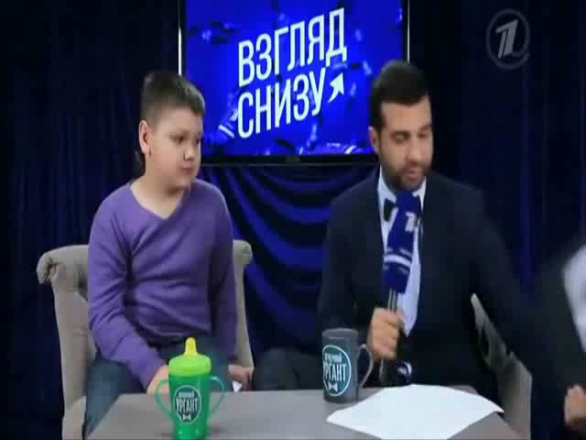

Slide 3

Методики запоминания
Методика
визуального
восприятия
Методика
тактильно-
двигательного
восприятия
Методика
слухового
восприятия
Методика
мыслительного
восприятия

Slide 4
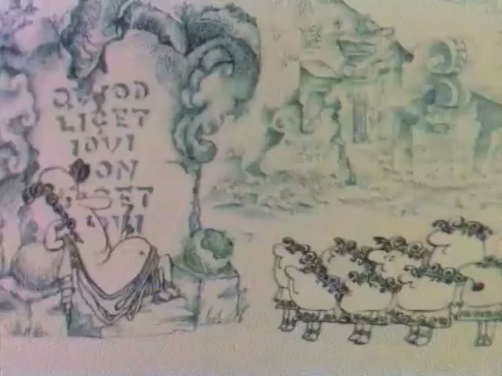

Slide 5
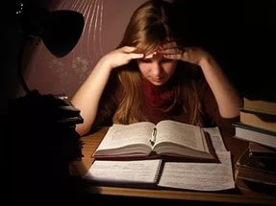
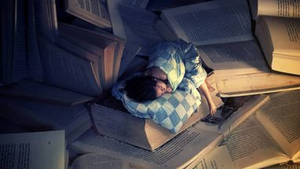
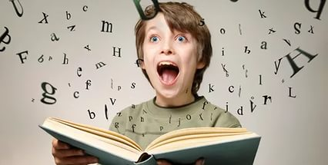
«Бабушкин» способ запоминания

Slide 6

Зубрежка отменяется !

Slide 8
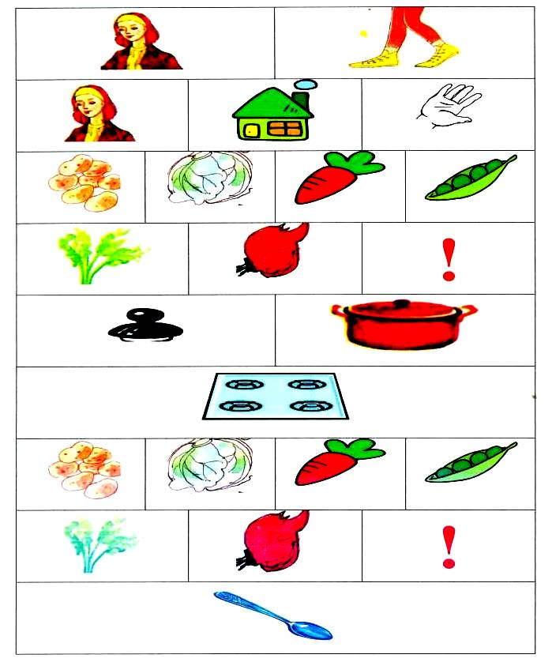
Мнемотаблица
Хозяйка однажды с базара пришла,
Хозяйка с базара домой принесла:
Картошку, капусту, морковку, горох,
Петрушку и свёклу, ох!
Накрытые крышкой, в душном горшке.
Кипели, кипели в крутом кипятке:
Картошка, капуста, морковка, горох
Петрушка и свёкла, ох!
И суп овощной оказался неплох!

Slide 9


Ритмическое запоминание

Slide 11

Интерактивный сервис byfart.com

Slide 13
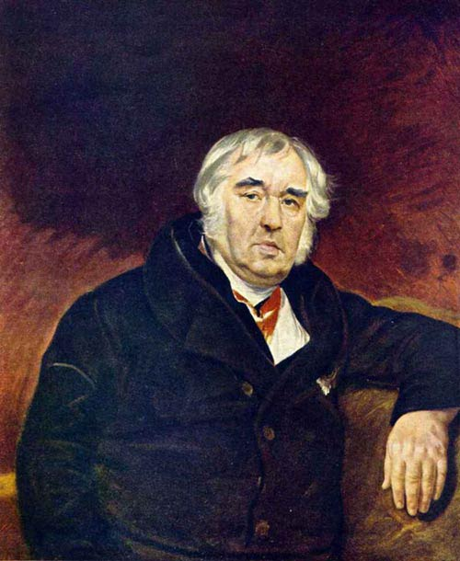

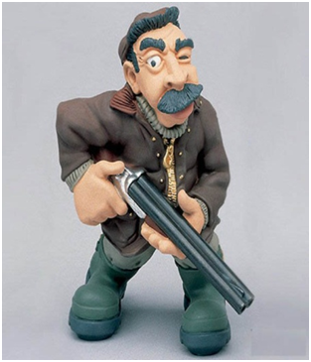

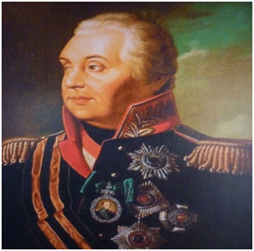
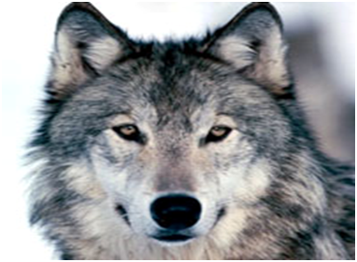
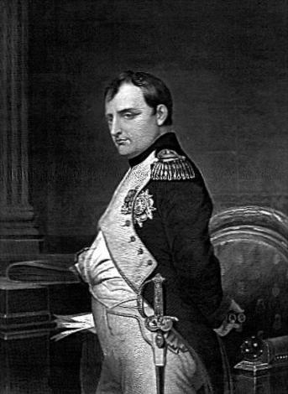
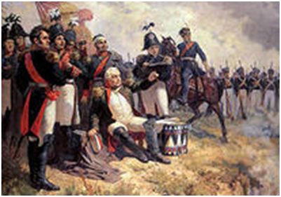
1812

Slide 14
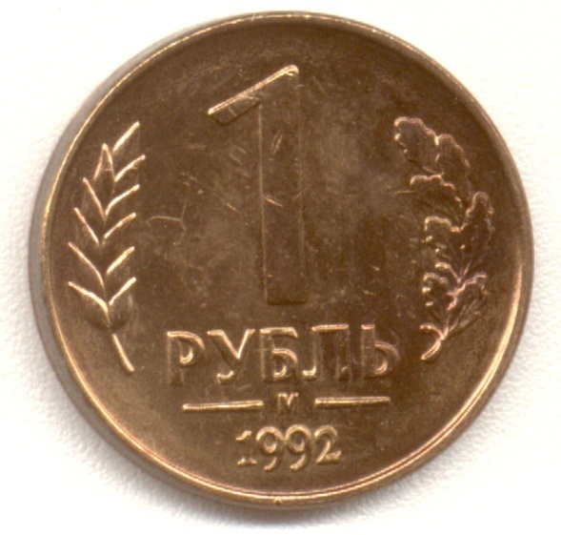


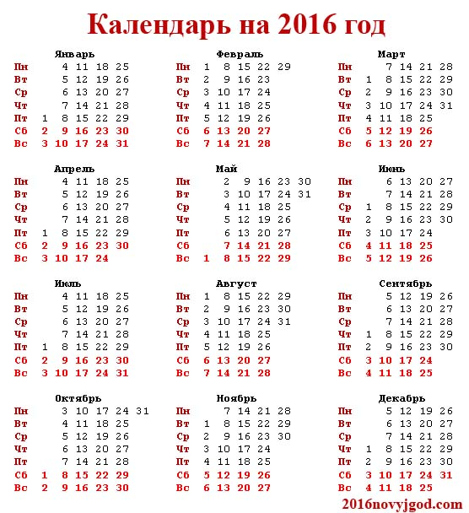



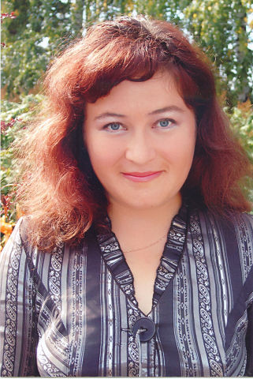
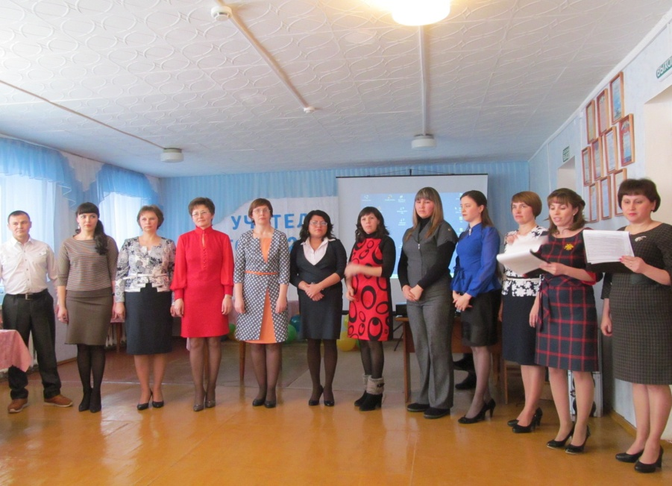
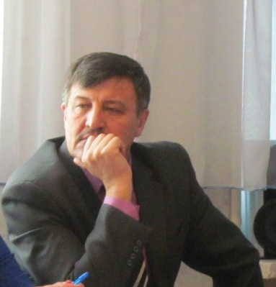
18 января 2016

Slide 15


